Slide 1


АГРООДИССЕЯ
НГАТУ

Slide 2

АКТУАЛЬНОСТЬ
Тренд эко направления - агротуризм
После пандемии тренд путешествий по родной стране
Привычка использовать агрегаторы
Сельский туризм - приоритетное направление до 2030
Нижегородская область в топ-7 в агротуризме России:
Резиденция Деда Мороза
Большое количество усадеб и фермерских хозяйств
Notes:
Актуальность проблемы подтверждена на региональном и на федеральном уровне. “Так принятый в 2021 году закон утвердил программу развития нового направления отечественного туризма до 2030 года. Согласно этому документу, сельский туризм, наряду с внутренним, социальным, и т.д. туризмом признан приоритетным направлением государственной политики на ближайшее время.”
Перед заполнением слайда обратите внимание на статьи о заполнении паспорта проектной идеи и об ошибках при его заполнении
Как заполнять паспорт проекта https://www.notion.so/intensive2035/e16bcedd0635425083043cee40507eff?pvs=4
Ошибки при заполнении паспорта проекта https://www.notion.so/intensive2035/08ff407807a14bdd940722bd2c2f5fe5?pvs=4
Проблема, которую вы решаете, не существует в вакууме.
Должен быть кто-то, кто от неё страдает, иначе это не проблема. В качестве пользователя мы предлагаем выбрать группу людей, для которых эта проблема актуальна. Например, в группу могут входить люди определенной профессии или рода деятельности, жители района или города, потребители какого-то товара или услуги, владельцы какой-то собственности и так далее.
Проблема возникает не на пустом месте.
А тогда, когда пользователь совершает некоторые действия, чтобы прийти к желаемому результату. Масштабы действия могут быть разные: от продажи квартиры и выбора учебного заведения до заполнения формы на сайте или выброса мусора.
Так или иначе, при совершении этого действия что-то идёт не так, пользователь сталкивается с каким-то неудобством, барьером, которое либо вообще не даёт совершить это действие, либо затрудняет его, делает неприятным.
Хороший индикатор: пользователь вынужден тратить дополнительное время, деньги, нервы, здоровье, чтобы решить свою первоначальную задачу.
Обратите внимание, что задача часто всё же решается, хоть и не самым оптимальным способом. Как раз в этом месте вы можете предложить более оптимальное решение, то есть, менее затратное по деньгам, времени или нервам. Именно решение вам и предстоит разработать в ходе интенсива.
Ак

Slide 3

ЦЕЛЕВАЯ АУДИТОРИЯ
Владельцы бизнеса, предоставляющие проживание в сельской местности
Ремесленные дома, мастер-классы
Владельцы ферм, выращивания животных и растений
Семейные фермы
Notes:
Перед заполнением слайда обратите внимание на статьи о заполнении паспорта проектной идеи и об ошибках при его заполнении
Как заполнять паспорт проекта https://www.notion.so/intensive2035/e16bcedd0635425083043cee40507eff?pvs=4
Ошибки при заполнении паспорта проекта https://www.notion.so/intensive2035/08ff407807a14bdd940722bd2c2f5fe5?pvs=4
Проблема, которую вы решаете, не существует в вакууме.
Должен быть кто-то, кто от неё страдает, иначе это не проблема. В качестве пользователя мы предлагаем выбрать группу людей, для которых эта проблема актуальна. Например, в группу могут входить люди определенной профессии или рода деятельности, жители района или города, потребители какого-то товара или услуги, владельцы какой-то собственности и так далее.
Проблема возникает не на пустом месте.
А тогда, когда пользователь совершает некоторые действия, чтобы прийти к желаемому результату. Масштабы действия могут быть разные: от продажи квартиры и выбора учебного заведения до заполнения формы на сайте или выброса мусора.
Так или иначе, при совершении этого действия что-то идёт не так, пользователь сталкивается с каким-то неудобством, барьером, которое либо вообще не даёт совершить это действие, либо затрудняет его, делает неприятным.
Хороший индикатор: пользователь вынужден тратить дополнительное время, деньги, нервы, здоровье, чтобы решить свою первоначальную задачу.
Обратите внимание, что задача часто всё же решается, хоть и не самым оптимальным способом. Как раз в этом месте вы можете предложить более оптимальное решение, то есть, менее затратное по деньгам, времени или нервам. Именно решение вам и предстоит разработать в ходе интенсива.

Slide 4
ПОЛЬЗОВАТЕЛИ
Молодежь до 25 лет и люди среднего возраста от 35 до 44 лет
Семейные пары, от 25 до 35 лет каждому
Пары с детьми, от 30 до 45 лет, дети от 5-12 лет
Жители городов
Любят путешествовать по стране
Люди, которые хотят ознакомиться с сельской жизнью
Свежий воздух
Интересна смена обстановки
Notes:
Перед заполнением слайда обратите внимание на статьи о заполнении паспорта проектной идеи и об ошибках при его заполнении
Как заполнять паспорт проекта https://www.notion.so/intensive2035/e16bcedd0635425083043cee40507eff?pvs=4
Ошибки при заполнении паспорта проекта https://www.notion.so/intensive2035/08ff407807a14bdd940722bd2c2f5fe5?pvs=4
Проблема, которую вы решаете, не существует в вакууме.
Должен быть кто-то, кто от неё страдает, иначе это не проблема. В качестве пользователя мы предлагаем выбрать группу людей, для которых эта проблема актуальна. Например, в группу могут входить люди определенной профессии или рода деятельности, жители района или города, потребители какого-то товара или услуги, владельцы какой-то собственности и так далее.
Проблема возникает не на пустом месте.
А тогда, когда пользователь совершает некоторые действия, чтобы прийти к желаемому результату. Масштабы действия могут быть разные: от продажи квартиры и выбора учебного заведения до заполнения формы на сайте или выброса мусора.
Так или иначе, при совершении этого действия что-то идёт не так, пользователь сталкивается с каким-то неудобством, барьером, которое либо вообще не даёт совершить это действие, либо затрудняет его, делает неприятным.
Хороший индикатор: пользователь вынужден тратить дополнительное время, деньги, нервы, здоровье, чтобы решить свою первоначальную задачу.
Обратите внимание, что задача часто всё же решается, хоть и не самым оптимальным способом. Как раз в этом месте вы можете предложить более оптимальное решение, то есть, менее затратное по деньгам, времени или нервам. Именно решение вам и предстоит разработать в ходе интенсива.

Slide 5

ПОЛЬЗОВАТЕЛЬ И ПРОБЛЕМА
ДЛЯ КЛИЕНТОВ
сложно найти актуальную информацию
выбор маршрута
отсутствие рекомендаций о проживании
безопасность оплат
ВЛАДЕЛЬЦЫ БИЗНЕСА
реклама, поток клиентов
формирование бренда компании
мало информации о проводимых мероприятиях
Notes:
Перед заполнением слайда обратите внимание на статьи о заполнении паспорта проектной идеи и об ошибках при его заполнении
Как заполнять паспорт проекта https://www.notion.so/intensive2035/e16bcedd0635425083043cee40507eff?pvs=4
Ошибки при заполнении паспорта проекта https://www.notion.so/intensive2035/08ff407807a14bdd940722bd2c2f5fe5?pvs=4
Проблема, которую вы решаете, не существует в вакууме.
Должен быть кто-то, кто от неё страдает, иначе это не проблема. В качестве пользователя мы предлагаем выбрать группу людей, для которых эта проблема актуальна. Например, в группу могут входить люди определенной профессии или рода деятельности, жители района или города, потребители какого-то товара или услуги, владельцы какой-то собственности и так далее.
Проблема возникает не на пустом месте.
А тогда, когда пользователь совершает некоторые действия, чтобы прийти к желаемому результату. Масштабы действия могут быть разные: от продажи квартиры и выбора учебного заведения до заполнения формы на сайте или выброса мусора.
Так или иначе, при совершении этого действия что-то идёт не так, пользователь сталкивается с каким-то неудобством, барьером, которое либо вообще не даёт совершить это действие, либо затрудняет его, делает неприятным.
Хороший индикатор: пользователь вынужден тратить дополнительное время, деньги, нервы, здоровье, чтобы решить свою первоначальную задачу.
Обратите внимание, что задача часто всё же решается, хоть и не самым оптимальным способом. Как раз в этом месте вы можете предложить более оптимальное решение, то есть, менее затратное по деньгам, времени или нервам. Именно решение вам и предстоит разработать в ходе интенсива.

Slide 6
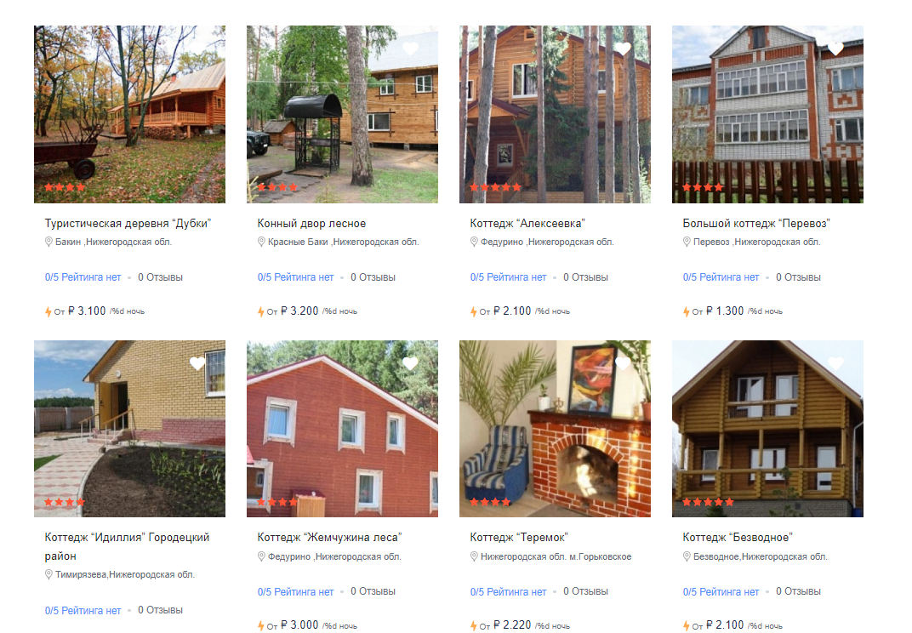
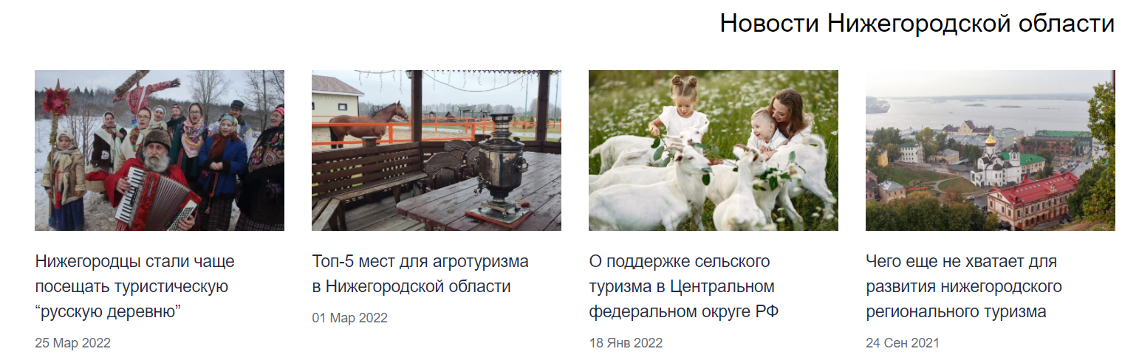
КАК УЖЕ РЕШАЕТСЯ ПРОБЛЕМА
Существуют несколько платформ
о сельском туризме в Нижегородской области.
нет свежих новостей
представлены загородные отели и коттеджи
нет агро-туров в НН и регионе
Notes:
Поиск аналогов своего продукта/услуги помогает команде позаимствовать чужие удачные решения для внедрения в собственный продукт, а также даёт базовое представление о рынке и о том, что сейчас на нём востребовано.
Аналоги продукта бываю полными (прямые конкуренты) и частичными (косвенные конкуренты).
Полные аналоги (прямые конкуренты) — это продукты, которые похожи на ваш, ориентированы на ту же аудиторию и решают те же задачи, что и ваш продукт. Например, полными аналогами машины марки Kia будут машины Skoda и Volkswagen.
Частичными аналогами (косвенными конкурентами) могут быть либо продукты, которые не похожи на ваш, но решают ту же проблему клиентов, либо схожие с вашим продукты, ориентированные на другую целевую аудиторию. Например, энергетические напитки — это частичные аналоги кофе, потому что они решают ту же задачу сохранения бодрости. Магазины профессиональной косметики — косвенные конкуренты салонов красоты, так как они вынуждают клиентов проводить себе процедуры самостоятельно, но при этом экономят им деньги. Косвенными конкурентами так же стоит считать иностранные продукты или услуги, не представленные в России, то есть ориентированные на другую целевую аудиторию. Важно посмотреть и их, так как они показывают перспективы развития технологического направления в России в дальнейшем.
Как и с остальными слайдами, мы не ограничиваем вас в шаблоне. Вы можете изложить результаты в виде сравнительной таблицы, где ваш проект сравнивается с аналогичными по каким-то параметрам или свойствам. Главное, чтобы было понятно, чем ваш проект отличается от аналогов, в чем превосходит их и как это помогает решать заявленную проблему.

Slide 7

РЕШЕНИЕ
Агрегатор туров
Информация о туристических объектах и местах отдыха
Одно- и многодневные туры
Предложения, которые подчеркнут культурные места
Алгоритм поиска туров по интересам
Настройки фильтров и выбор по критериям пользователя
Поддержка и обратная связь
Отдых от городской суеты, перезагрузка, познавательный детский туризм, общение с природой и животными
Notes:
Мы используем такой шаблон формулировки решения, но не настаиваем на нем:
Для <пользователей>, которым нужно <цель/желание потребность пользователя>, Наш <вид решения> будет выполнять <главную функцию>. В отличие от <альтернатив>, наш продукт лучше тем, что <описание преимуществ>.
Так или иначе, из описания вашего решения должно быть понятно следующее:
чья проблема решается
что это за проблема
что представляет собой ваше решение
чем оно лучше аналогичных
Например
Для <мам с колясками>,
которым нужно <два раза в день гулять с ребенком>,
наше <мобильное приложение>
будет <строить удобные и интересные пешеходные маршруты прогулок>.
В отличие от <Яндекс.Карт, Google Maps и 2Gis>, наше приложение будет лучше тем,
что <оно будет учитывать все пандусы, лестницы, бордюры и подземные переходы и не будет предлагать мамам с колясками идти туда, где невозможно нормально пройти пешеходу>.

Slide 8


АНАЛИЗ РЫНКА
PAM
Туристический рынок России
207 млрд. рублей
ТАМ
Внутренний туризм - 30 %
62,1 млрд. рублей
SAM
Агротуризм - 7%
4,4 млрд. рублей
SOM
Агрегатор “Агроодиссея” - 3%
130 млн. рублей
PAM
TAM
SAM
SOM
130 млн. руб/год
Notes:
Насколько актуальна проблема, которую вы решаете?
кто несёт ущерб и в чём он выражается? (время, деньги, здоровье и т.д.)
что будет, если проблему не решать? к каким последствиям это приведёт в ближайшее время и в отдалённой перспективе?
У вас может ещё не быть никаких данных о рынке или других цифр, которые подтверждают актуальность проблемы или задачи. Если так, пока пропустите этот слайд, но к нему нужно будет вернуться на втором этапе интенсива во время исследования.

Slide 9
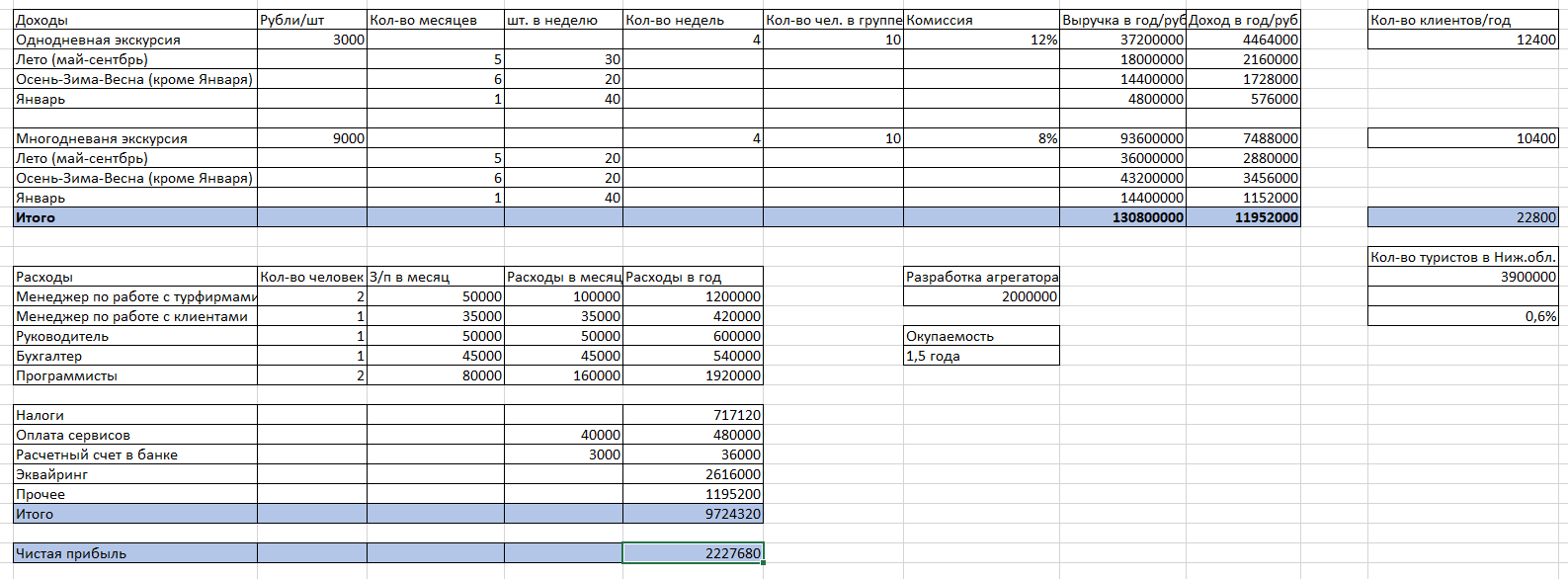
Экономика
Продажи
Однодневные экскурсии, комиссия 12%
12400 клиентов, 37,2 млн. руб
Многодневные туры, комиссия 8%
10400 клиентов, 93,6 млн. руб
Общая выручка 130,8 млн. руб
Доход 11,9 млн. руб
Расходы
Команда 7 человек, 4,68 млн. руб
Оплата сервисов, прочее 4,3 млн. руб
Налоги 717 тыс. руб
Чистая прибыль 2,2 млн. руб

Slide 10
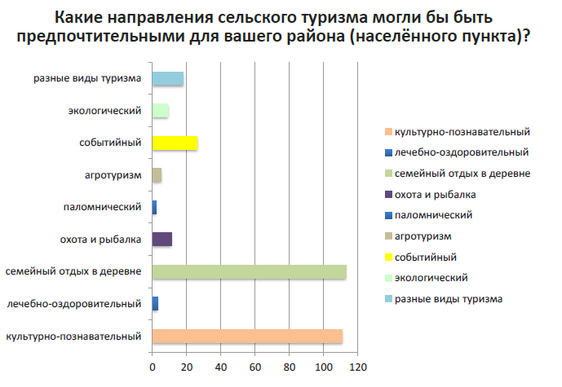
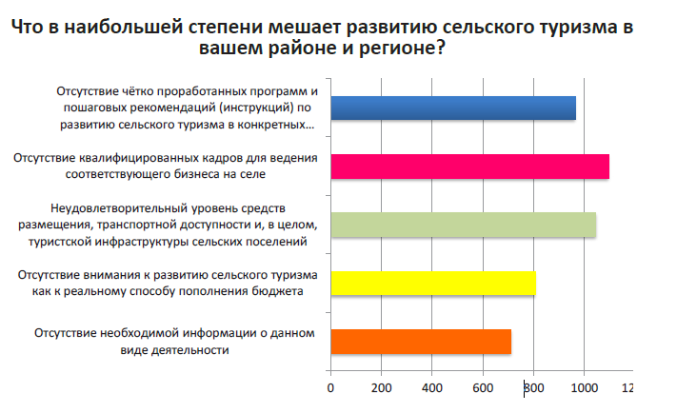
СТАТИСТИКА
Результаты исследования «Текущее состояние сельского туризма в России. Выявление проблем и перспектив в развитии сельского туризма в стране (2019 год)» / Лебедева И.В., Копылова С.Л. — Москва: АНО АРСИ, 2019. — 44 с.

Slide 11
ЧТО БУДЕТ, ЕСЛИ ПРОБЛЕМУ НЕ РЕШАТЬ?
Государство не получит денежные средства от бизнеса в виде налогов
Отсутствие реестра агротуристических объектов
Замедление развития инфраструктуры
Низкий уровень развития сельских регионов
Снижение инвестиций в сельское хозяйство и туризм
Отсутствие новых рабочих мест
Отсутствие доступности туристических объектов

Slide 12



КОМАНДА
Роман Молоков
Автор идеи, отвечает за стратегическое планирование
Валерия Кольцова
Артем Абрамов
Алексей Пузаков
Никита Романцов
Notes:
Слайд с командой — это ваш способ представиться и показать, что вы способны справиться с поставленной задачей.
Обычно здесь размещают фотографии, указывают, как кого зовут, должность в проекте
Уместно рассказать о каких-то компетенциях и достижениях (если они у вас есть). Главное, чтобы эти они имели отношение к тому, что вы делаете.
Например, в вашей команде есть участник, который помимо прочего работает фитнес-тренером. Если ваш проект связан, например, со спортивным питанием или мобильным приложением для спортсменов, то это большой плюс. Если же проект связан с компьютерным зрением или вы разрабатываете компьютерную игру — это не имеет значение и лучше этот факт опустить.
Но ни в коем случае ничего не придумывайте и не вводите ваших зрителей в заблуждение!

Slide 13






СПАСИБО!
8-930-070-31-62 Роман
romanmolokoff@yandex.ru

